Slide 1
Среда графического программирования

Slide 2
Simulink – графическая среда имитационного моделирования
Simulink – среда динамического междисциплинарного моделирования сложных технических систем и основной инструмент для модельно-ориентированного проектирования.
Его основным интерфейсом является графический инструмент для построения диаграмм и настраиваемый набор библиотек блоков.
Он предлагает тесную интеграцию с остальной средой MATLAB и может либо использовать MATLAB, либо создавать сценарии из него.

Slide 3
Автоматическая генерация кода
В сочетании с другими своими продуктами Simulink может автоматически генерировать исходный код на языке C для реализации систем в режиме реального времени.
Модели Simulink поддерживают автоматическую генерацию кода промышленного качества на языках С, C++ и HDL. Результаты работы сгенерированного кода и модели идентичны.

Slide 4
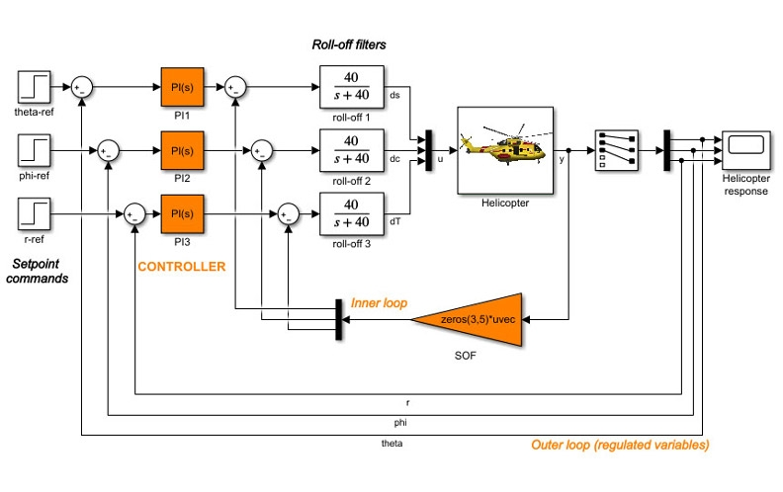
Моделирование и симуляция
Моделирование и симуляции позволяют провести проверку поведения системы в критических условиях или аварийных сценариях. Тем самым происходит снижение затрат на дорогостоящие физические прототипы. Проверка системы осуществляется с помощью полунатурного моделирования и быстрого прототипирования.

Slide 5
Simulink использует преимущества MATLAB
Алгоритмы, созданные в MATLAB, не требуется переделывать для повторного использования в Simulink. Код MATLAB добавляется в блок Simulink или диаграмму Stateflow без изменений.
Так же MATLAB используется для создания наборов входных данных для симуляций систем. Симуляции масштабируются на кластеры для ускорения таких инженерных задач как перебор параметров или оптимизация, а затем их результаты анализируются и визуализируются в MATLAB.

Slide 6
Blocksets
Дополнительные пакеты расширения Simulink позволяют решать весь спектр задач от разработки концепции модели до тестирования, проверки, генерации кода и аппаратной реализации. Simulink интегрирован в среду MATLAB, включая численные методы, визуализацию, анализ данных и графические интерфейсы, что позволяет использовать встроенные математические алгоритмы и мощные средства обработки данных.

Slide 7
Вход в программу
После открытия основного окна программы MATLAB нужно запустить программу Simulink. Это можно сделать одним из трех способов:
нажать кнопку (Simulink) на панели инструментов командного окна MATLAB;
в строке командного окна MATLAB напечатать Simulink и нажать клавишу Enter на клавиатуре;
выполнить команду Open в меню File и открыть файл модели (mdl-файл).
Использование первого и второго способов приводит к открытию окна обозревателя разделов библиотеки Simulink.

Slide 8
Окно обозревателя разделов библиотеки Simulink
Меню с командами File (Файл), Edit (Редактирование), View (Вид), Help (Справка).
Панель инструментов с ярлыками наиболее часто используемых команд и строкой поиска по всем разделам библиотеки Simulink.
Список разделов библиотеки, реализованный в виде дерева.
Окно содержимого раздела библиотеки (список вложенных разделов библиотеки или блоков).
Строка состояния, содержащая подсказку по выполняемому действию.

Slide 9
Разделы основной библиотеки Simulink
Commonly Used Blocks – часто используемые блоки из различных разделов основной библиотеки Simulink.
Continuous – блоки для моделирования систем в непрерывном времени.
Discontinuities – блоки для моделирования негладких и разрывных нелинейных функций.
Discrete – блоки для моделирования систем в дискретном времени.
Logic and Bit Operations – блоки для моделирования логических (двоичных) операций.
Lookup Tables – блоки для моделирования функциональных и табличных зависимостей.
Math Operations – блоки для моделирования математических операций.
Model Verification – блоки для тестирования и верификации поведения моделей.
Model-Wide Utilities – вспомогательные блоки для документирования и линеаризации моделей.
Ports & Subsystems – блоки построения иерархических моделей и подсистем.
Signal Attributes – блоки для преобразования типов сигналов в моделях.
Signal Routing – блоки для коммутации и объединения/разъединения сигналов.
Sinks – блоки для отображения и сохранения сигналов.
Sources – источники сигналов и воздействий.
User-Defined Functions – блоки для создания пользовательских функций, реализованных на языке MATLAB.
Additional Math & Discrete – блоки дополнительных математических операций и дискретные блоки единичной задержки разного типа.

Slide 10
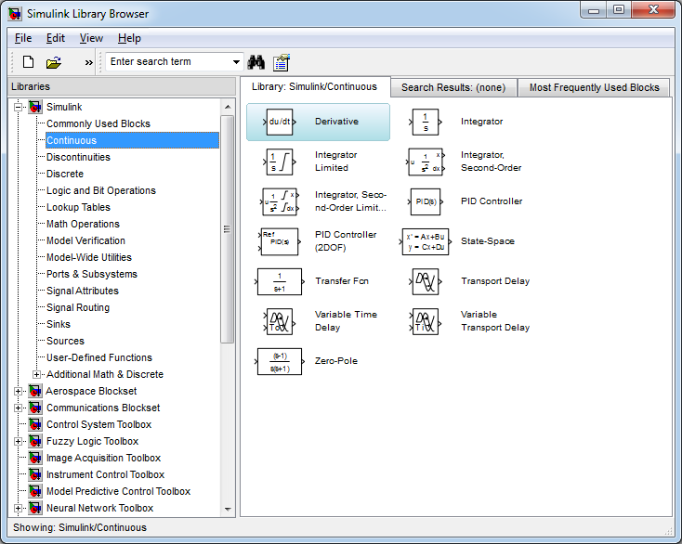
Окно обозревателя с набором блоков раздела библиотеки

Slide 11
Панель инструментов обозревателя разделов библиотек
Кнопки панели инструментов имеют следующее назначение:
Создать новую S-модель (открыть новое окно модели).
Открыть одну из существующих S-моделей.
Изменить свойства окна обозревателя. Данная кнопка позволяет установить режим отображения окна обозревателя «поверх всех окон». Повторное нажатие отменяет такой режим.
Вызов справки.
Поиск блока по названию (по первым символам названия). После того как блок будет найден, в окне обозревателя откроется соответствующий раздел библиотеки, а блок будет выделен. Если же блок с таким названием отсутствует, то в окне комментария будет выведено сообщение Not found <имя блока> (Блок не найден).
Параметры поиска.

Slide 12
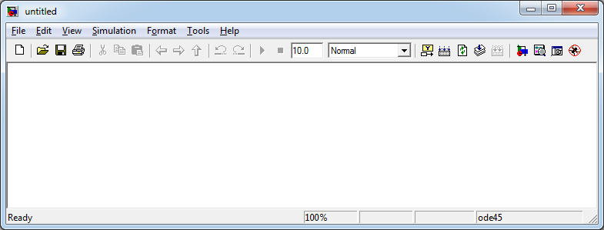
Создание модели в Simulink
Открыть окно модели можно с помощью команды File/New/Model, или используя кнопку на панели инструментов

Slide 13
Функциональные блоки, используемые для разработки моделей систем автоматического регулирования
Графическое изображение функционального блока | Название блока | Раздел библиотеки функциональных блоков Simulink | Назначение
 | Источник постоянного сигнала Constant | Источники сигнала (Sources) | Задание постоянного по уровню сигнала
 | Генератор ступенчатого сигнала Step | Источники сигнала (Sources) | Формирование ступенчатого сигнала
 | Блок считывания данных из файла From File | Источники сигнала (Sources) | Получение данных из внешнего файла
 | Блок передаточной функции Transfer Fcn | Аналоговые блоки (Continuous) | Задание передаточной функции в виде отношения полиномов
 | Интегрирующий блок Integrator | Аналоговые блоки (Continuous) | Интегрирование входного сигнала
 | Блок фиксированной задержки сигнала Transport Delay | Аналоговые блоки (Continuous) | Задержка входного сигнала на заданное время
 | Блок непрерывного ПИД-регулятора PID Controller | Аналоговые блоки (Continuous) | Реализация передаточной функции непрерывного ПИД-регулятора
 | Осциллограф Scope | Приемники сигнала (Sinks) | Отображение графиков генерируемых в процессе моделирования сигналов в зависимости от времени

Slide 14
Функциональные блоки, используемые для разработки моделей систем автоматического регулирования
Графическое изображение функционального блока | Название блока | Раздел библиотеки функциональных блоков Simulink | Назначение
 | Цифровой дисплей Display | Приемники сигнала (Sinks) | Отображение значение входного сигнала в виде числа
 | Блок сохранения данных в рабочей области То Workspace | Приемники сигнала (Sinks) | Запись данных, поступающих на его вход, в рабочую область MATLAB
 | Блок сохранения данных в файле То File | Приемники сигнала (Sinks) | Запись данных, поступающих на его вход, в файл
 | Блок вычисления суммы Sum | Математические операции (Math Operations) | Вычисление суммы текущих значений сигналов
 | Блок вычисления модуля Abs | Математические операции (Math Operations) | Вычисление абсолютного значения входного сигнала
 | Усилительное звено Gain | Математические операции (Math Operations) | Умножение входного сигнала на константу
 | Мультиплексор Mux | Маршрутизация сигнала (Signal Routing) | Объединение нескольких входных сигналов в вектор
 | Демультиплексор Demux | Маршрутизация сигнала (Signal Routing) | Разделение входного векторного сигнала на отдельные составляющие

Slide 15
Создание модели в Simulink
Для создания модели нужно расположить требуемые блоки в окне модели.
Для этого необходимо открыть соответствующий раздел библиотеки (слайд 10).Затем, указав курсором на нужный блок в библиотеке функциональных блоков Simulink (слайд 10) и нажав ЛК мыши, «перетащить» блок в созданное окно.

Slide 16
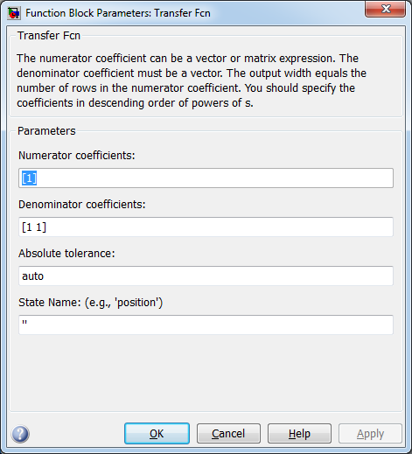
Настройка параметров функциональных блоков
Далее, для того чтобы изменить параметры блока, установленные программой по умолчанию, необходимо дважды щелкнуть ЛК мыши, указав курсором на изображение блока. Откроется окно редактирования параметров данного блока. При задании численных параметров следует иметь в виду, что в качестве десятичного разделителя должна использоваться точка, а не запятая.
Блок, моделирующий передаточную функцию, ​
и окно редактирования параметров блока

Slide 17
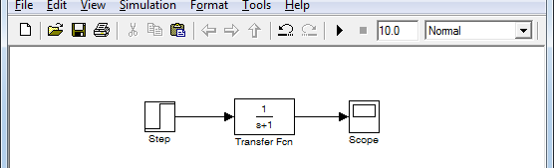
Соединение функциональных блоков
После размещения в окне модели всех необходимых функциональных блоков нужно выполнить их соединение. Для этого указать курсором на выход блока, при этом указатель примет вид перекрестия, а затем нажать и, не отпуская ЛК мыши, провести линию к входу другого блока. После чего отпустить кнопку. Система создаст связь между элементами и обозначит ее стрелкой по направлению сигнала.
Для создания точки разветвления в соединительной линии нужно подвести курсор к предполагаемому узлу и, нажав правую кнопку (ПК) мыши, протянуть линию. Для удаления линии – выбрать ее (так же, как это выполняется для блока), а затем нажать клавишу Delete на клавиатуре.

Slide 18
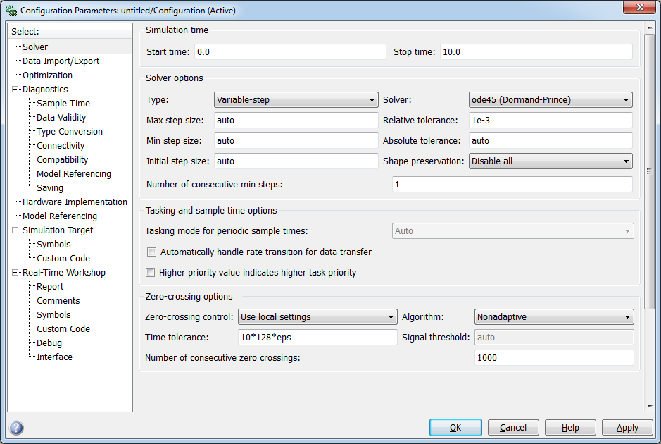
Настройка параметров моделирования
Задание длительности процесса моделирования.
Производится в меню Simulation/Configuration Parameters окна построения модели (слайд 17). В этом меню в закладке Solver задается время начала моделирования (поле Start time) и его конца (поле Stop time). Начальное время, как правило, задается равным нулю. Величина конечного времени задается пользователем, исходя из условий решаемой задачи

Slide 19
Настройка параметров моделирования
Задание шага моделирования.
Simulink автоматически преобразует блок-схему модели в систему дифференциальных уравнений. Выбор метода интегрирования этой системы можно произвести через меню Simulation.
В разделе Solver options необходимо указать способ моделирования (Type) и метод расчета нового состояния системы. Для параметра Type доступны два варианта – c фиксированным (Fixed-step) или с переменным (Variable-step) шагом. Как правило, Variable-step используется для моделирования непрерывных систем, a Fixed-step – для дискретных

Slide 20
Настройка параметров моделирования
Список методов расчета нового состояния системы (Solver) содержит несколько вариантов. Первый вариант (discrete) используется для расчета дискретных систем. Остальные методы – для расчета непрерывных систем. Эти методы различны для переменного (Variable-step) и для фиксированного (Fixed-step) шага времени, но, по сути, представляют собой процедуры решения систем дифференциальных уравнений. Подробное описание каждого из методов расчета состояний системы приведено во встроенной справочной системе MATLAB.

Slide 21
Настройка параметров моделирования
При выборе Fixed-step в данной области появляется текстовое поле Fixed-step size (величина фиксированного шага), позволяющее указывать величину шага моделирования. Величина шага моделирования по умолчанию устанавливается системой автоматически (auto). Требуемая величина шага может быть введена вместо значения auto либо в форме числа, либо в виде вычисляемого выражения (то же самое относится и ко всем параметрам, устанавливаемым системой автоматически)

Slide 22
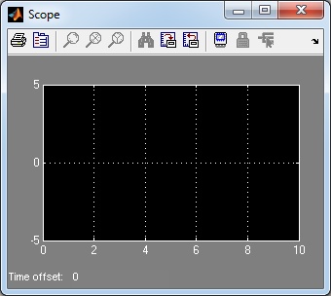
Настройка параметров блока Scope
Print – печать содержимого окна блока Scope.
Parameters – доступ к окну настройки параметров.
Zoom – увеличение масштаба по обеим осям.
Zoom X-axis – увеличение масштаба по горизонтальной оси.
Zoom Y-axis – увеличение масштаба по вертикальной оси.
Autoscale – автоматическая установка масштабов по обеим осям.
Save current axes settings – сохранение текущих настроек окна.
Restore saved axes settings – установка ранее сохраненных настроек окна.
Floating scope – перевод блока Scope в «свободный» режим.
Lock/Unlock axes selection – закрепить/разорвать связь между текущей координатной системой окна и отображаемым сигналом. Инструмент доступен, если включен режим Floating scope.
Signal selection – выбор сигналов для отображения. Инструмент доступен, если включен режим Floating scope.
Вид области построения графиков блока Scope​

Slide 23
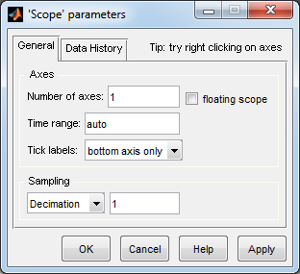
Настройка параметров блока Scope
При нажатии на вторую слева кнопку на панели инструментов (Parameters) появляется окно с двумя закладками General (общие параметры) и Data History (параметры сохранения сигналов в рабочей области MATLAB).
На вкладке General задаются следующие параметры:
Number of axes – число входов (систем координат) блока Scope. При изменении этого параметра на изображении блока появляются дополнительные входные порты.
Time range – величина временного интервала, для которого отображаются графики. Если время расчета модели превышает заданное параметром Time range, то вывод графика производится частями, при этом интервал отображения каждой части графика равен заданному значению Time range.
Tick labels – вывод/скрытие осей и меток осей. Может принимать три значения (выбираются из списка):
all – подписи для всех осей,
none – отсутствие всех осей и подписей к ним,
bottom axis only – подписи горизонтальной оси только для нижнего графика.
Sampling – установка параметров вывода графиков в окне. Задает режим вывода расчетных точек на экран. При выборе Decimation кратность вывода устанавливается числом, задающим шаг выводимых расчетных точек.
Floating scope – перевод блока Scope в «свободный» режим (при установленном флажке)

Slide 24
Настройка параметров блока Scope
На вкладке Data history задаются следующие параметры:
Limit data points to last – максимальное количество отображаемых расчетных точек графика. При превышении этого числа начальная часть графика обрезается. В том случае, если флажок параметра Limit data points to last не установлен, то Simulink автоматически увеличит значение этого параметра для отображения всех расчетных точек (рекомендуется).
Save data to workspace – сохранение значений сигналов в рабочей области MATLAB.
Variable name – имя переменной для сохранения сигналов в рабочей области MATLAB.
Format – формат данных при сохранении в рабочей области MATLAB. Может принимать значения:
Array – массив,
Structure – структура,
Structure with time – структура с дополнительным полем «время».
Разметка оси абсцисс (времени) устанавливается автоматически в соответствии с величинами Start Time и Stop Time, установленными в настройках модели

Slide 25
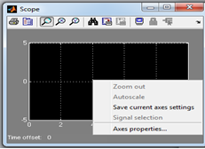
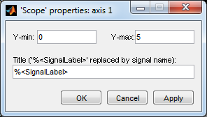
Настройка параметров блока Scope
Изменение масштабов отображаемых графиков можно выполнять несколькими способами:
Нажать соответствующую кнопку (лупа) и щелкнуть один раз ЛК мыши в нужном месте графика. Произойдет 2,5-кратное увеличение масштаба.
Нажать соответствующую кнопку (лупа) и, нажав ЛК мыши, с помощью динамической рамки или отрезка указать область графика для увеличенного изображения.
Щелкнуть ПК мыши в окне графиков и выбрать команду Axes properties… в контекстном меню. Откроется окно настройки параметров, в котором с помощью параметров Y-min и Y-max можно указать предельные значения вертикальной оси. В этом же окне можно указать заголовок графика (Title), заменив выражение %<SignalLabel> в строке ввода.
Кнопкой «бинокль» на панели инструментов блока Scope можно автоматически подобрать степень увеличения, при которой на графике видны все участки уже полученных кривых. Сохранить эти настройки можно кнопкой , расположенной там же, справа от «бинокля»
Настройка параметров вертикальной оси графика:
вызов контекстного меню графика
окно настройки параметров графика ​

Slide 26
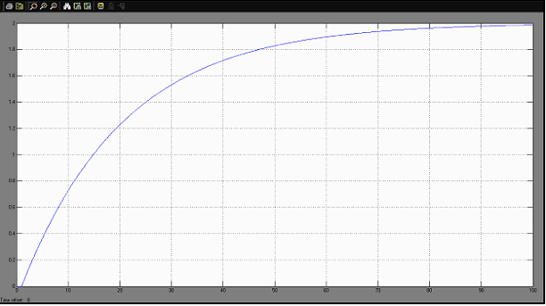
Отображение результатов моделирования
Отображение одной кривой

Slide 27
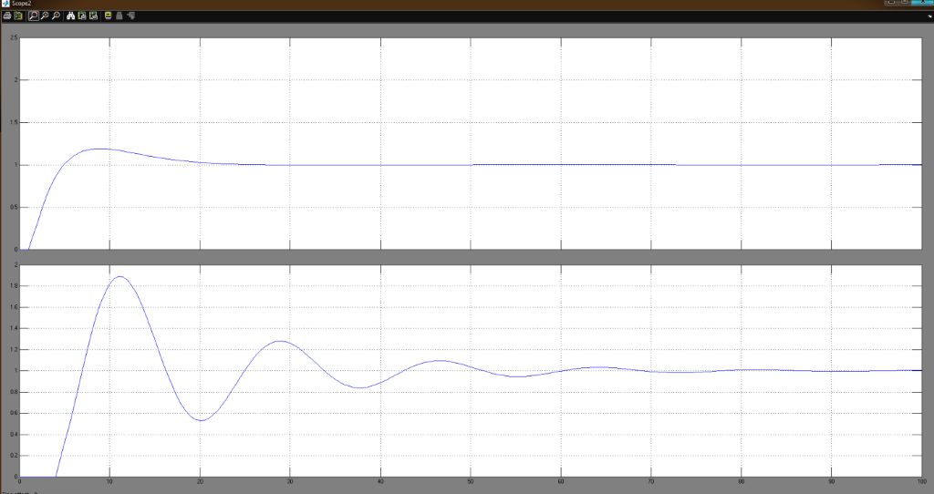
Отображение результатов моделирования
Отображение нескольких графиков в одном окне.
При изменении числа входов блока Scope в поле Number of axes. Например, при количестве входов, равном 2, блок Scope приобретает вид, представленный на рис., а окно отображения результатов делится на две части, в каждой из которых отображается отдельный график

Slide 28
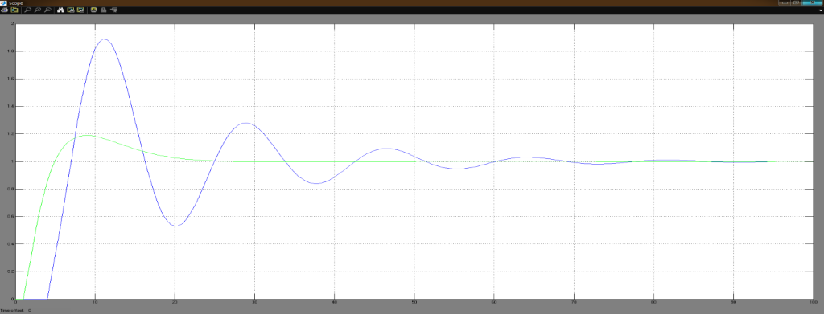
Отображение результатов моделирования
Отображение нескольких кривых на одном графике.
Получение нескольких кривых на одном графике возможно двумя способами
1. С помощью блока Мультиплексор Mux . При использовании этого блока возможно объединение нескольких сигналов в окне одной S-модели (mdl-файла)

Slide 29
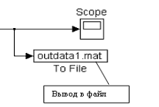
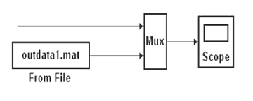
Отображение результатов моделирования
Отображение нескольких кривых на одном графике.
2. С помощью блоков To File и From File. Этот способ используется, когда необходимо сравнить результаты моделирования, полученные в разных S-моделях (разных mdl-файлах). Запись кривых – результатов моделирования (для долговременного хранения и дальнейшего использования) осуществляется присоединенным на место блока Scope, или параллельно с ним, элементом To File (В Файл). В свойствах элемента To File необходимо задать имя файла c расширением «.mat» (например, outdata1.mat), в который будет производиться запись данных.
Вывод сохраненных результатов в окне новой модели осуществляется с помощью блока From File (Из Файла) (таблица с. 16). Для этого в окне блок-схемы моделирования размещается элемент From File и в его настройках указывается имя файла c расширением «.mat», в котором сохранены полученные ранее кривые
Запись результатов в файл
Загрузка данных из файла

